Slide 1

第12课
星 球 陷 阱

Slide 2



1
学习目标
2
项目讨论
3
逻辑编程
4
巩固与扩展

Slide 3
1
用摇杆控制蓝色小球绕着黄球旋转，四周不断出现很多障碍物，控制蓝色小球不可以被碰到，碰到就游戏失败。
2
巩固“随机数”、“抬笔落笔” 、“自定义模块” 等脚本
3
学习“计时器”、“等待” 等新脚本
4
综合应用所学脚本完成编程项目并扩展

Slide 4







巩固脚本:
新脚本:
新脚本较少，逻辑性较强

Slide 5
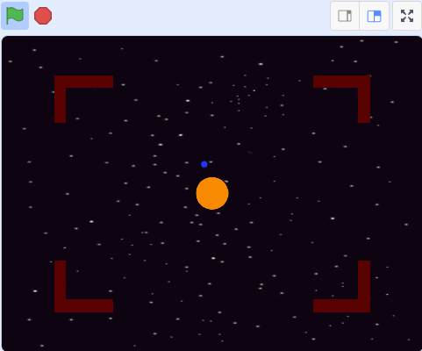

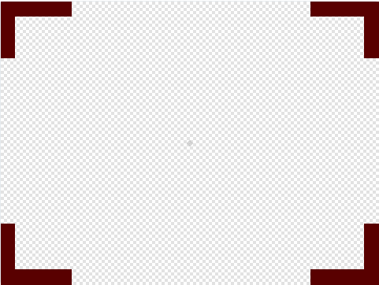


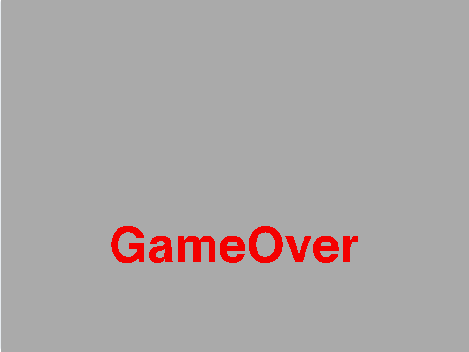
1.本节课用到的角色
太阳
地球
陷阱1
陷阱2
2.本节课用到的背景
《星球陷阱》
stars
Game over

Slide 6
1.地球绕着谁转？
地球是绕着太阳转的
2.陷阱是怎样困住地球的？
陷阱从大到小，慢慢出现，只给地球留一点点缝隙
3.如果地球掉进了陷阱，会发生什么呢？
地球就被攻陷，游戏就结束了
《星球陷阱》
4.你们还发现了什么呢？
到后面竟然有两种陷阱同时来进攻，太可怕啦

Slide 7
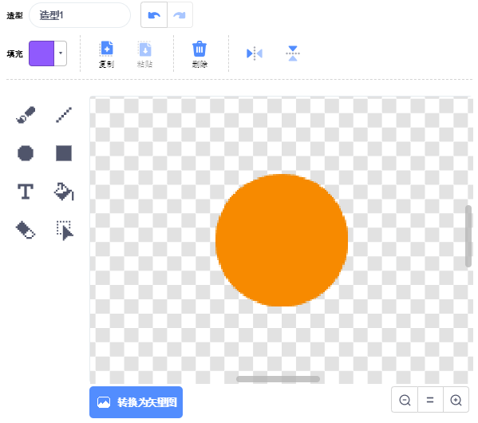
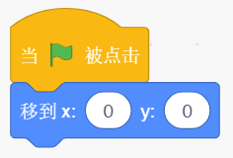
1.制作太阳的造型并编程
1.制作太阳造型并编程
圆形工具
绘制太阳造型
移动到正中间的位置

Slide 8


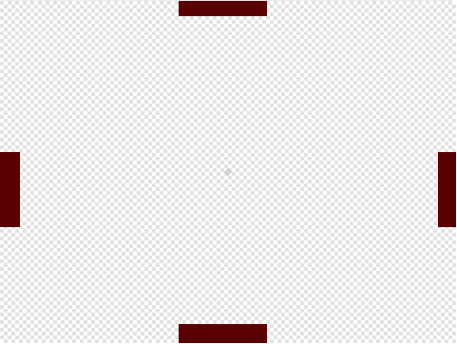
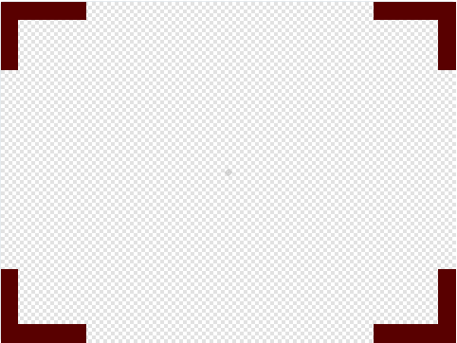

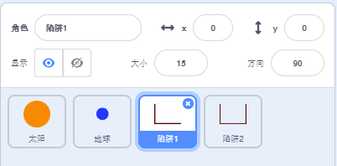
2.设计陷阱造型与程序
1.绘制2个陷阱角色，8个陷图案
1
2
3
4
5
陷阱1和陷阱2都有5个造型，如图所示，咱们绘制好一个角色之后只需要复制就可以啦

Slide 9
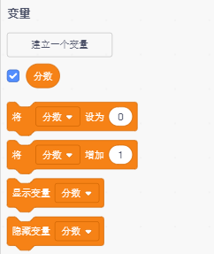
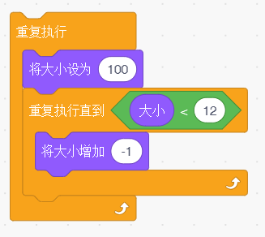
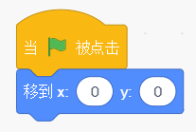
3.设计陷阱1造型与程序
1.设计陷阱攻击地球的程序
一开始移动到中心点位置
设置一个分数的变量，一会儿计分使用
一开始将大小设定为100，在陷阱的大小小于12之前，会一直变小

Slide 10
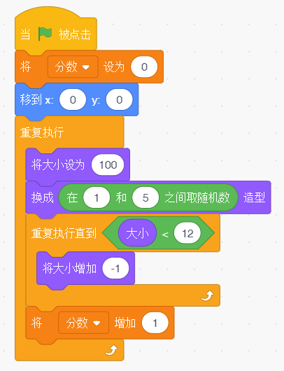
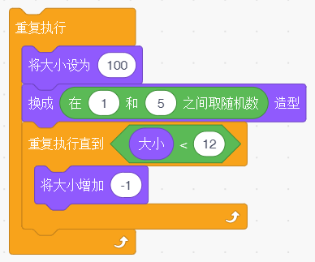
3.设计陷阱1造型与程序
2.设计陷阱攻击地球的程序
合并程序，加入分数变量
一开始将分数设定位0，之后每躲过一次陷阱，分数加1
随机切换不同的造型，让游戏变得好玩有趣

Slide 11
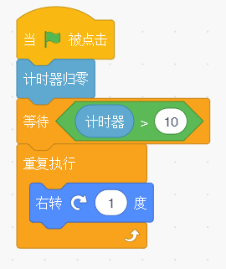
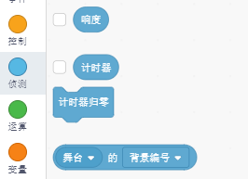

3.设计陷阱1造型与程序
3.增加通过陷阱的难度
找到侦测模块，计时器和计时器归零的脚本
计时器就好比咱们的秒表可以计算时间
一开始计时器归零，到了10秒钟以后，开始增加游戏难度
陷阱开始旋转

Slide 12
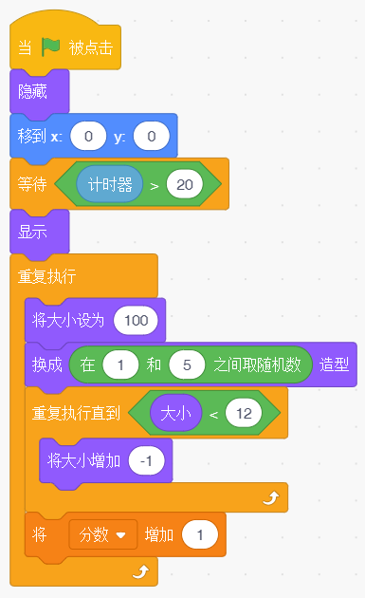
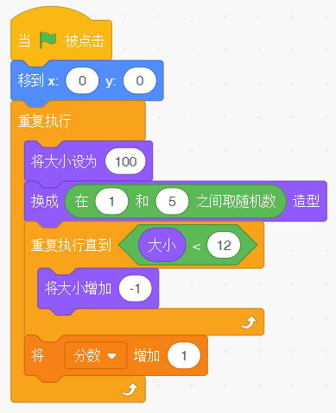
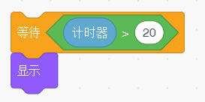
4.设计陷阱2造型与程序
1.编写陷阱2的程序
让陷阱2在20秒之后开始显示出来
总程序，显示与隐藏通常一起使用哦
复制陷阱2的程序

Slide 13
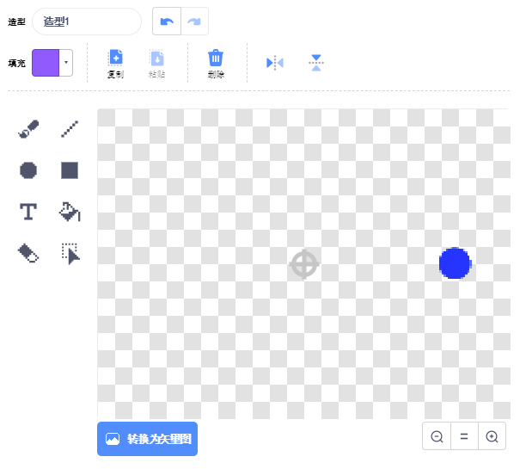
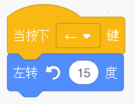
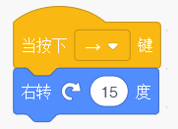
5.设计地球造型与程序
1.绘制地球让其转起来
按下手柄左键，向左转
按下手柄右键，向右转
*
转的时候都是绕着造型中心转的
地球位置如果所示，把它安放在太阳的边上，也就是重新设置造型中心

Slide 14
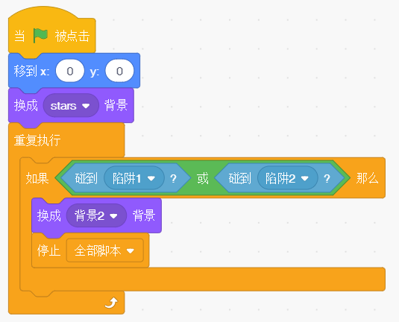
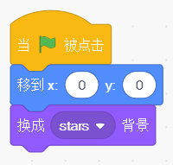
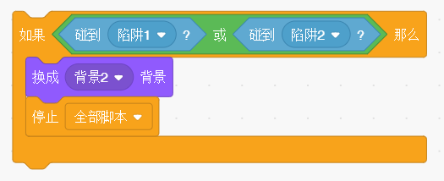
5.设计地球造型与程序
2.如果地球被陷阱捕获，游戏失败
游戏一开始设置星星背景
移动到舞台中间
编写碰到两个陷阱角色的程序
程序组合，加上重复执行

Slide 15
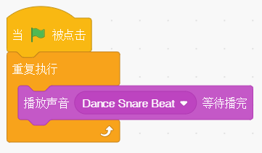
6.编写背景音乐
1.编写背景音乐程序

Slide 16
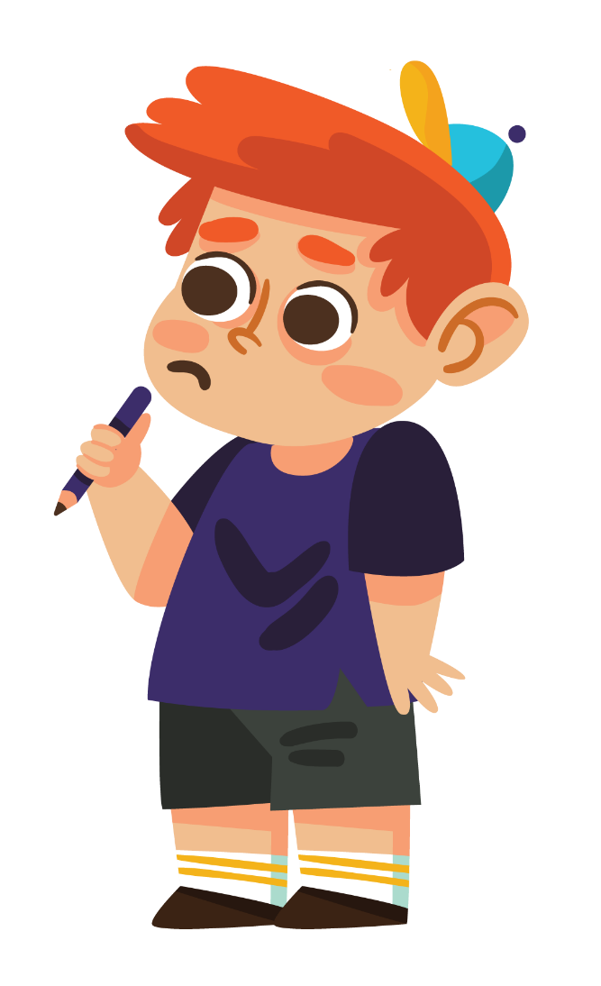
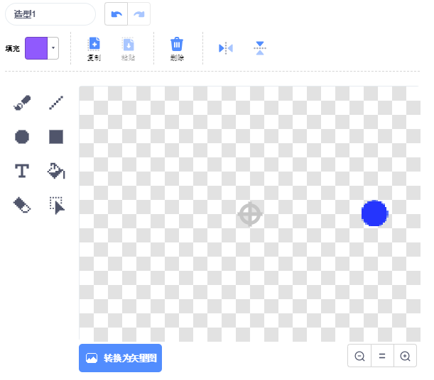
Q1：明明的程序和老师的一模一样，可是地球压根不会绕着地球转，只会原地旋转，请问是为什么？
A1：明明一定是把造型中心设置错了
Q＆A
造型中心

Slide 17
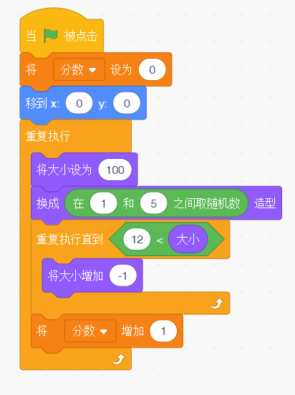
Q2：明明对陷阱1编写的程序如下，可是有点问题，请问问题出在哪里？
A2：以后写程序要仔细编写哦，重复执行直到大小大于12，这个脚本有错误，应该是小于12。
Q＆A

Slide 18

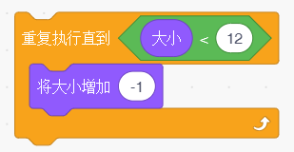
(1)
计时器和计时器归零，其实就是相当于秒表计时，可以应用多各类游戏和动画中。
(2)
重复执行直到的组合使用，比较简单，但是用图非常广泛。
知识点巩固

Slide 19

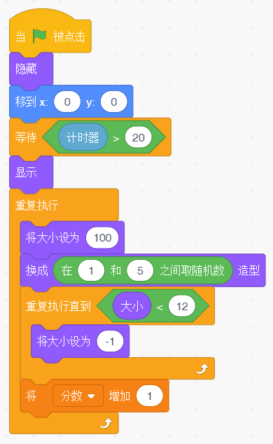
明明给陷阱一的编程如下，以下哪个选项正确？（ ）
A
程序正确
B
分数一直增加，游戏不会失败
C
游戏正常，分数不会增加
源码测试

Slide 20
答案：
B
解析：
将大小设定为-1，这个脚本是错误的，会导致游戏不会失败，分数一直增加，而且增加的很快，咱们修改程序测试一下。
源码测试

Slide 21
1、完善游戏。
2、添加开头和结束的背景图片和素材。
3、试着让陷阱速度越来越快。

